Slide 1

Bispedømmet, Domkirken og byen feirer
900 år
-

Slide 2
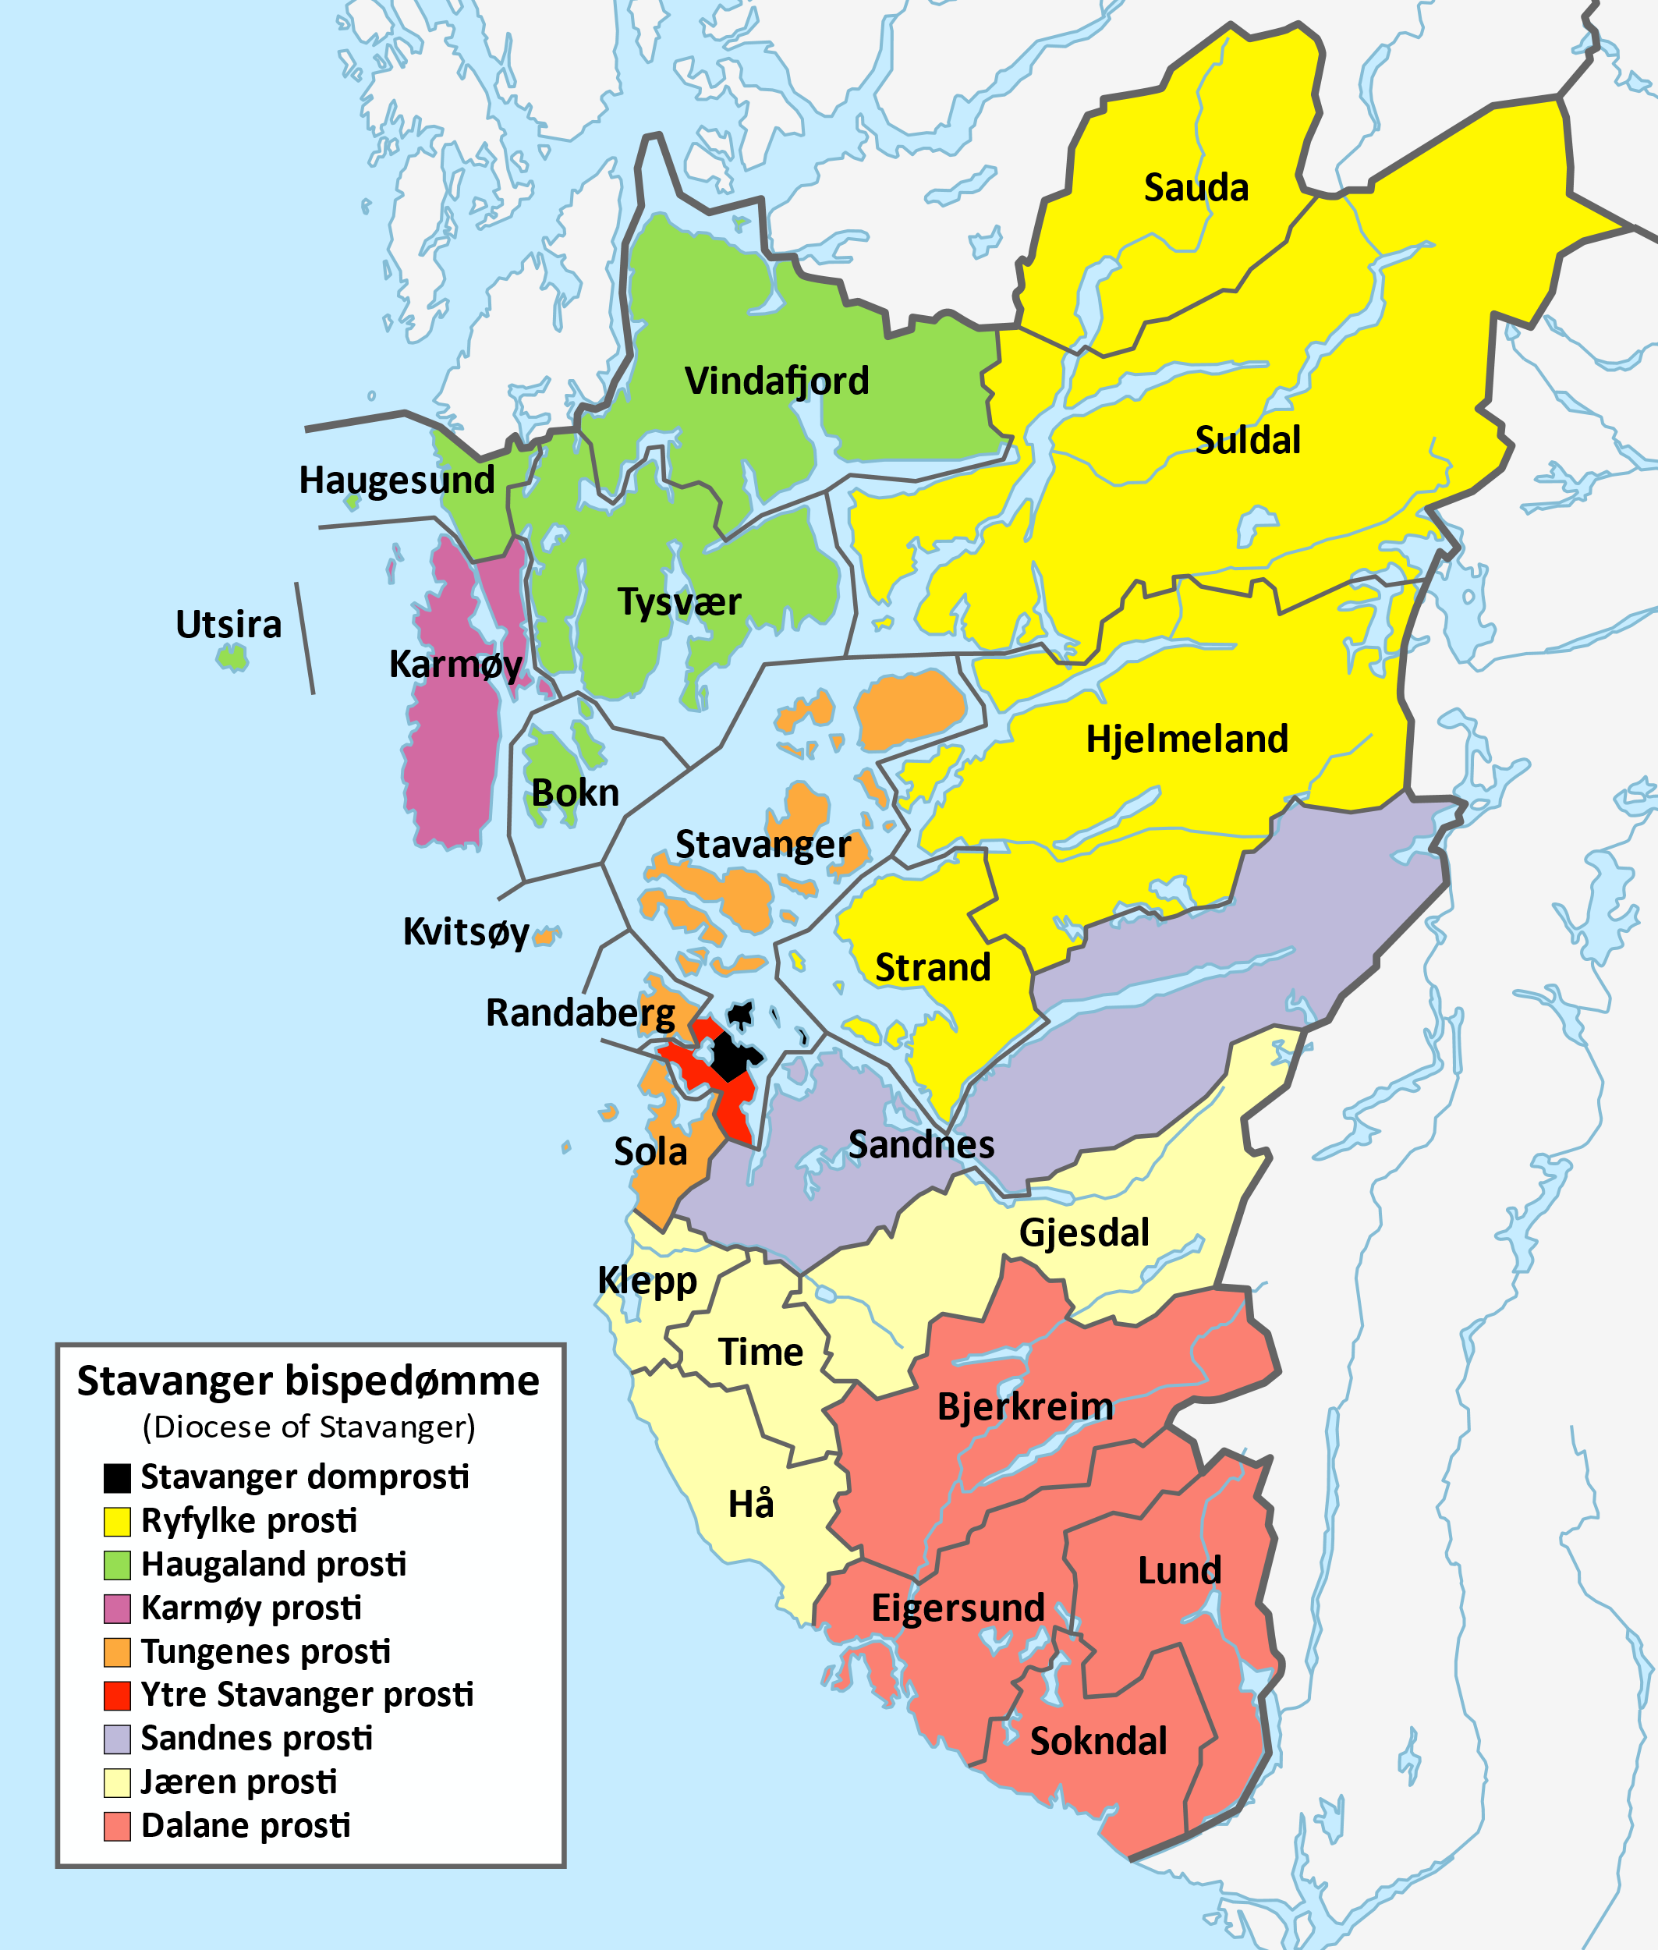
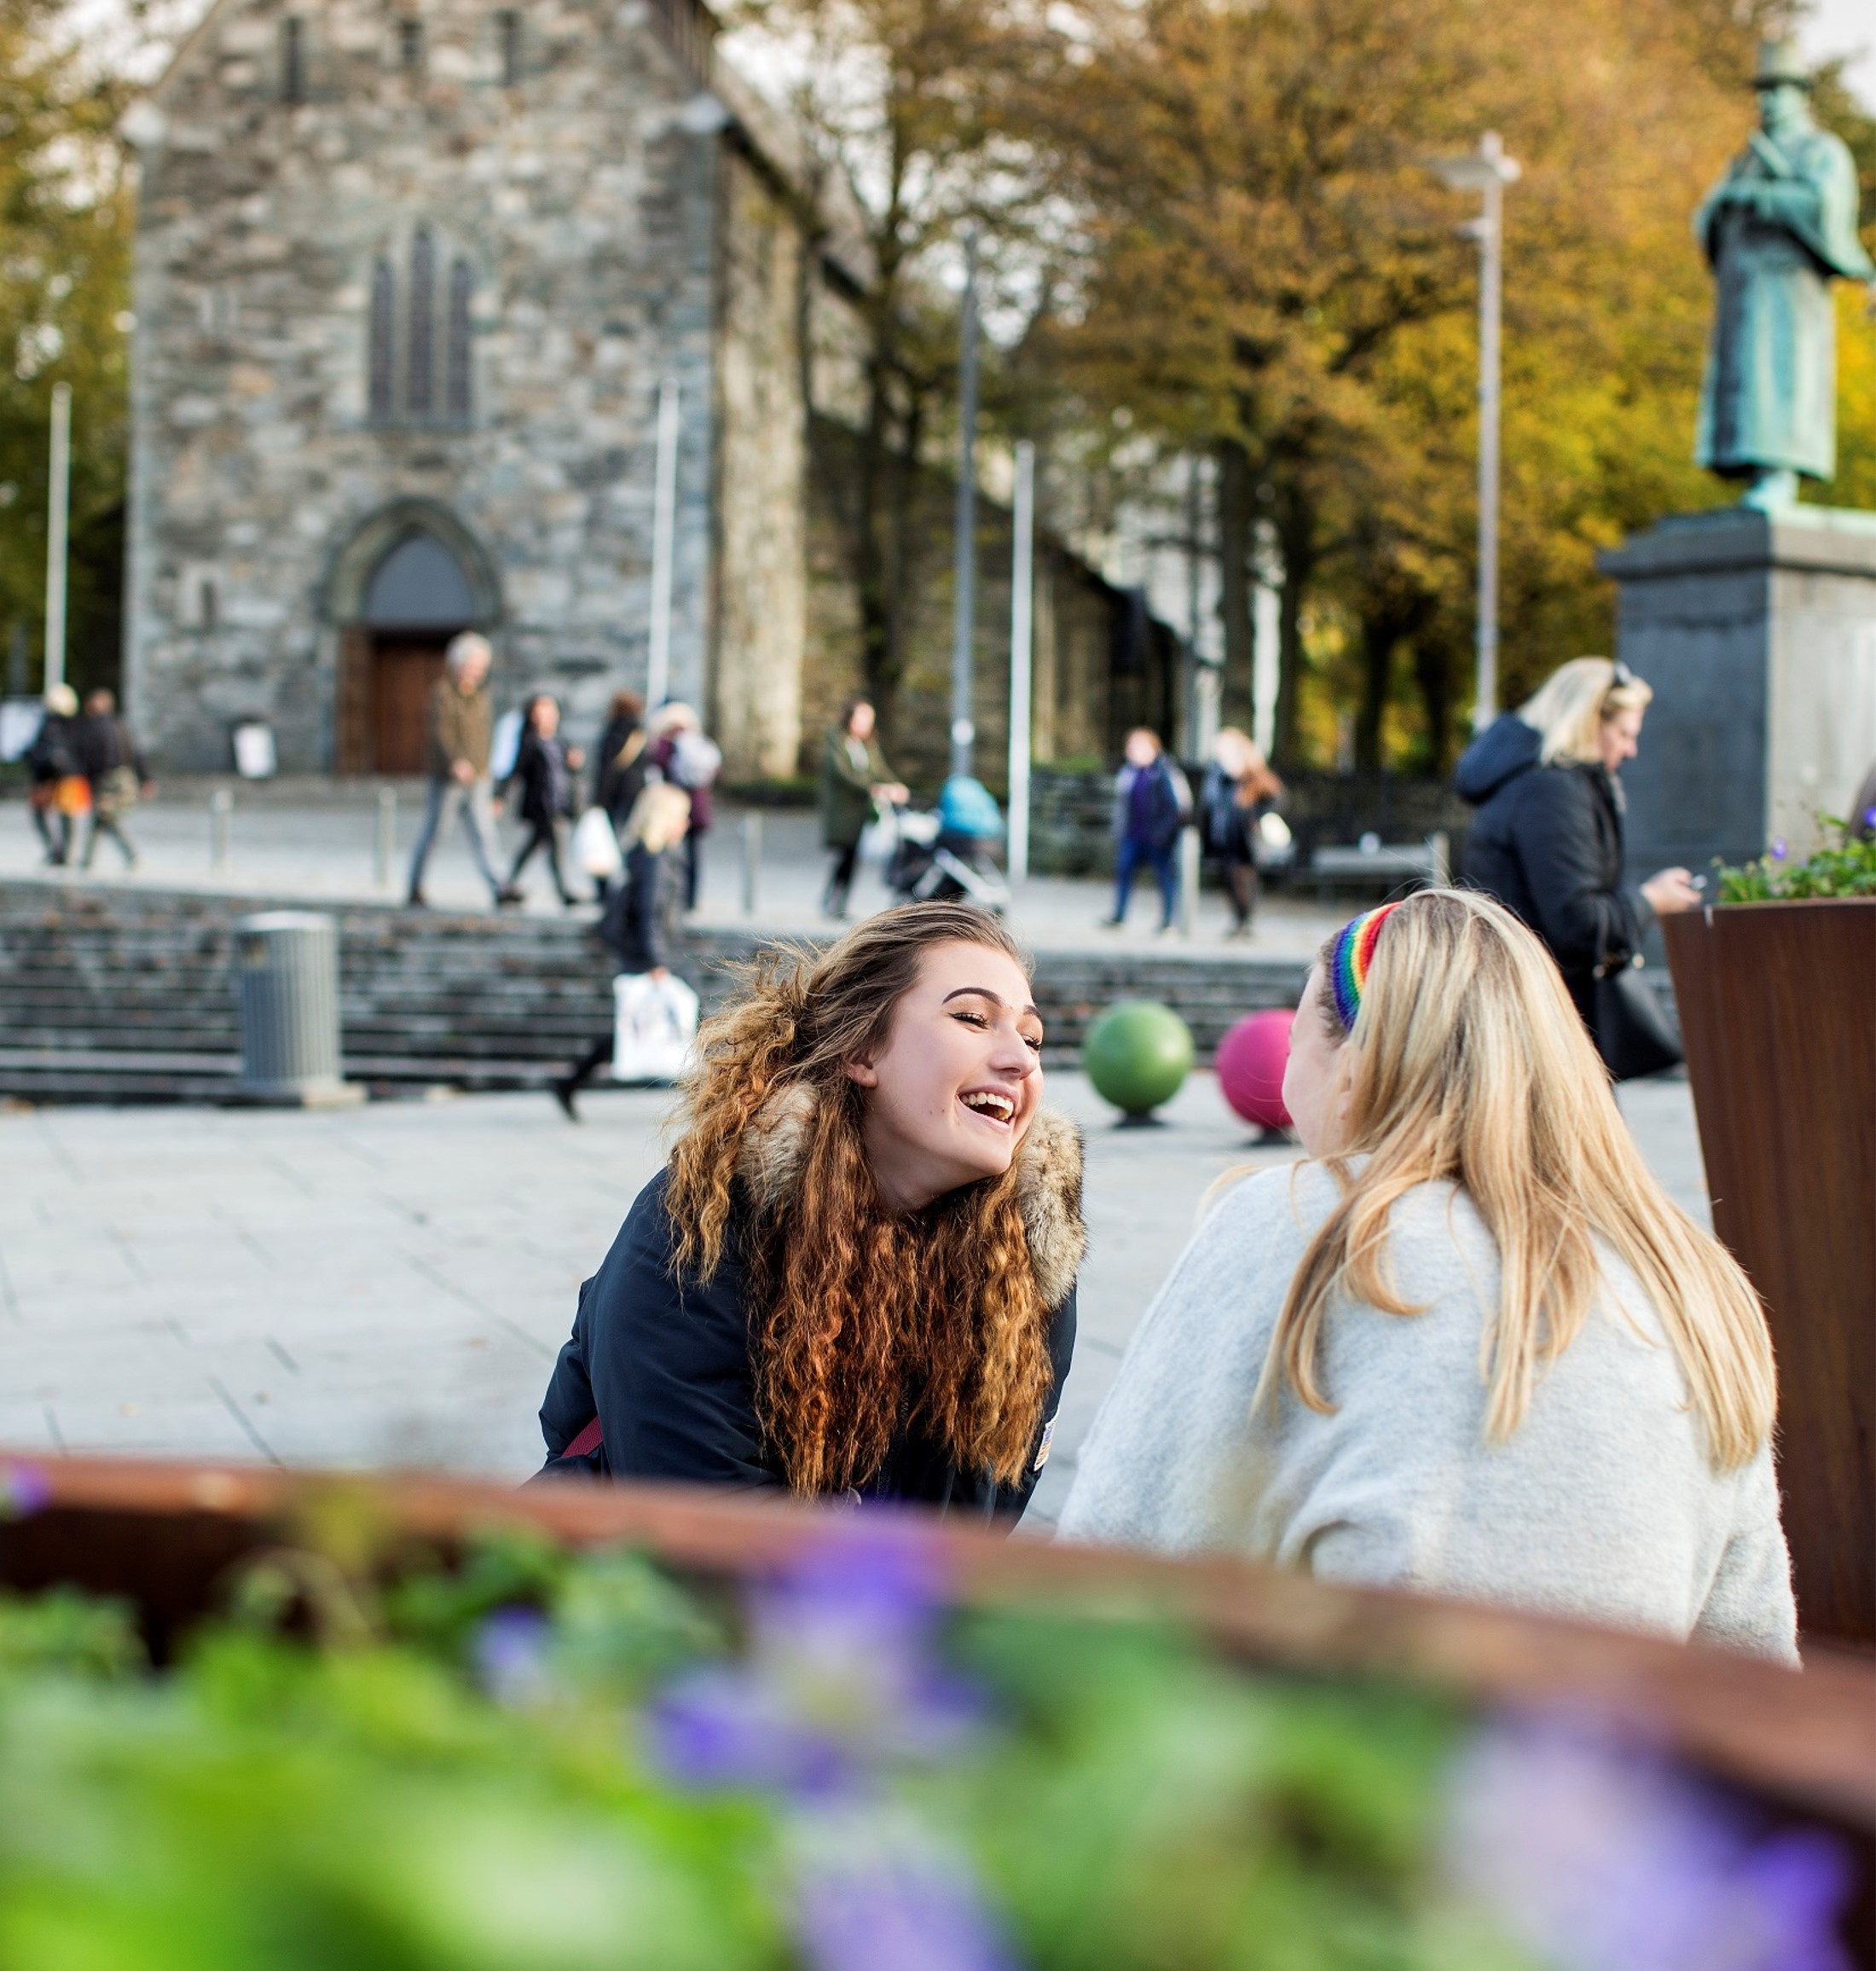

Slide 3

Én kirke:
Strategisk å stå sammen som én kirkelig aktør i jubileet
Avtale mellom Stavanger bispedømmeråd, Stavanger kirkelige fellesråd og Domkirken og St. Petri menighet
Hovedkomite med biskop Anne Lise Ådnøy som leder:
  - 4 medlemmer fra bispedømmet
  - 4 medlemmer fra Dom/Petri
  - 4 medlemmer fra fellesrådet
Øivind Holtedahl, prosjektleder (2021-2022) i 25% for kirkens jubileumsfeiring

Slide 4

Hva skal være fottavtrykket vårt når 2025 er ferdig?
  Diakoni/ Kirkens omsorgstjeneste:
Alle døpte er kalt til diakoni og til å være medmennesker: Se på hverdagsomsorgen som en kristen handling
Gjøre folk i Rogaland kjent med kirkens diakonale engasjement i historie og nåtid og vise kirkens bidrag til lokalsamfunnet
Inspirere til å være kirke i og for verden: fortsette og fornye det diakonale engasjementet lokalt

Slide 5
Diakoni/kirkens omsorgsarbeid er valgt som hovedtema fordi:
Diakoni er en del av det å være kirke: kjennetegn ved kirkens vesen – historisk og i dag
Diakoni handler om kirkens troverdighet: sammen med kirkebygg det som kirkens medlemmer anser som mest betydningsfullt. Å løfte frem diakoni handler om å vise at kirken oppfyller sitt samfunnsansvar.
Diakoni er fornyende: strategisk i møte med kirkens utfordringer og nedadgående kurver: Diakoni har hatt en fornyende kraft for kirken tidligere. Vi tror det kan være fornyende for kirken også i dag.

Slide 6
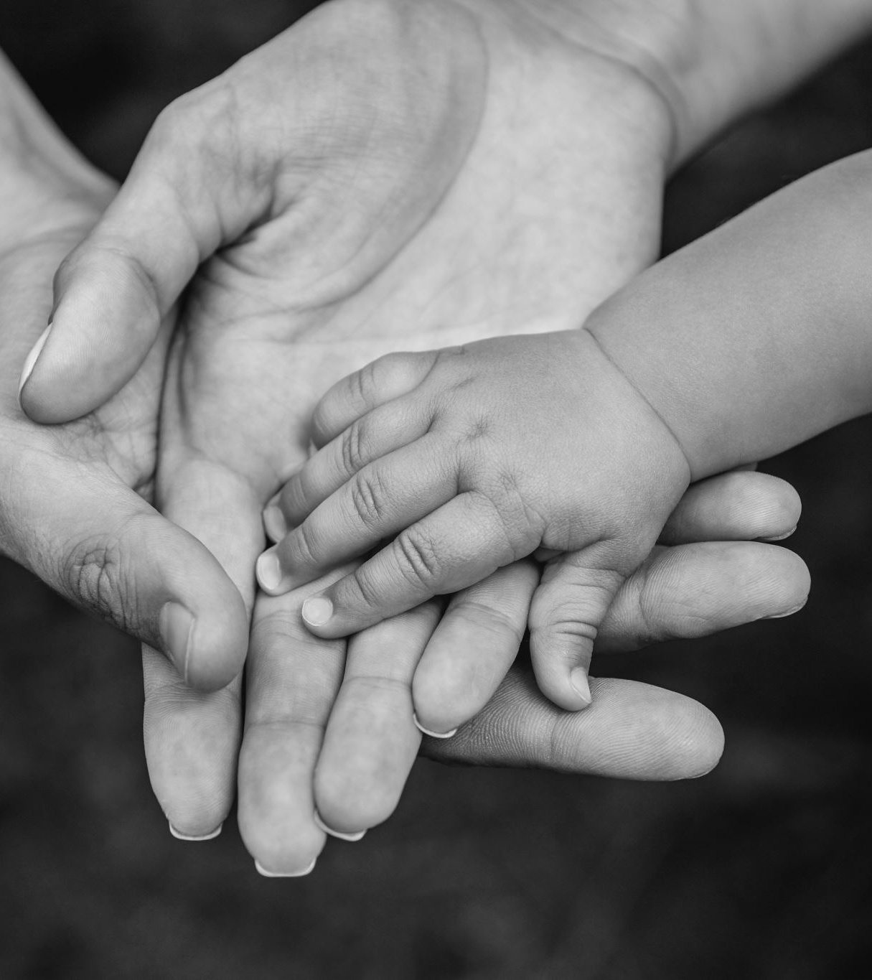
I tillegg til hovedtemaet diakon:
3 underprosjekter/fokusområder
Spesielt oppmerksomhet på barn og unge i jubileet
Skape samtaler og møteplasser i hele bispedømmet for dialog og meningsbrytning rundt tro, identitet, verdier og meningen med livet.
Jubileumshelger/arrangementer rundt i de ulike prostiene i bispedømmet

Slide 7
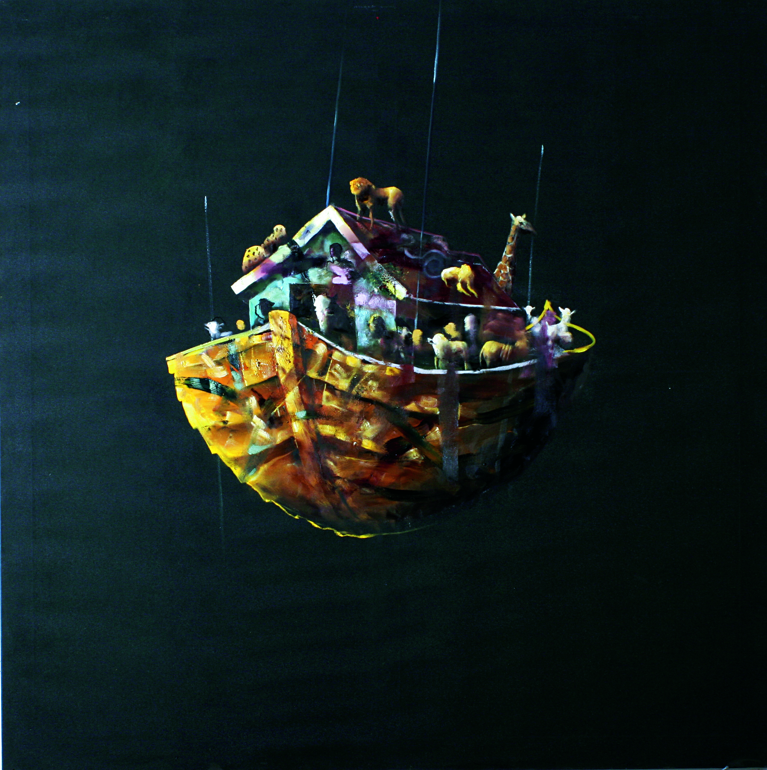
Markeringer i prostiene:
  Jubileumshelger i prostiene i løpet av 2025
    Prostene har en nøkkelrolle
    Besøk av biskopen
    Festgudstjeneste for prostiet
    Enten forslag til program eller eget program?
Jubileumsstafett til alle menigheter i bispedømmet:
    fra Egersund kirke i pinsen 2023 til Domkirken pinsen 2025
    Hva skal «stafettpinnen» være?

Slide 8

Veien videre:
Arbeidsgruppe for diakoniprosjektet
Bispedømmekomite jobber med prostihelgene
Mange prosjekter på gang :
  Gullvågutstilling i St. Petri kirke
  Jubileumsgudstjeneste 2025
  Forestilling for kulturelle skolesekken i Domkirken
  Korhelg for barnekor fra hele bispedømmet
  Andre aktører: Ryfylke livsgnist, Stavangeroratoriet, museene, osv.

